Slide 1
МУНИЦИПАЛЬНЫЙ ЭТАП ВсОШ
по обществознанию 2018-2019
Бориско Ольга Александровна,
канд. полит. наук, доцент,
Кубанский государственный университет

Slide 2
Время проведения (рекомендуемое)
7-8 класс – 1 ч. 30 мин. (1 тур)
9-11 класс - 2 час. 30 мин. (2 тура)

Slide 3
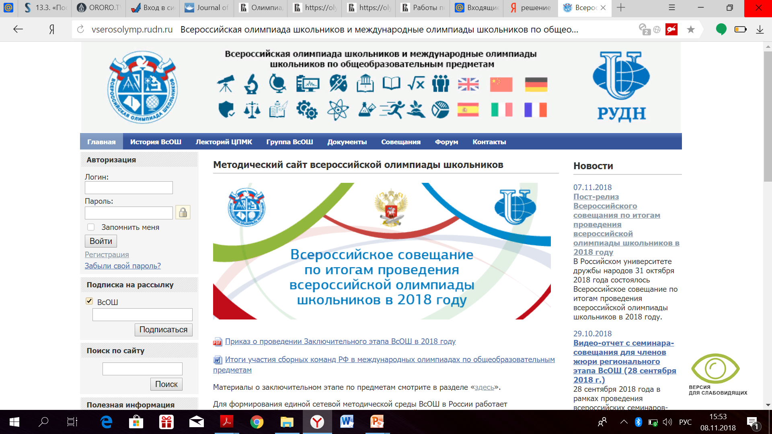

Slide 4
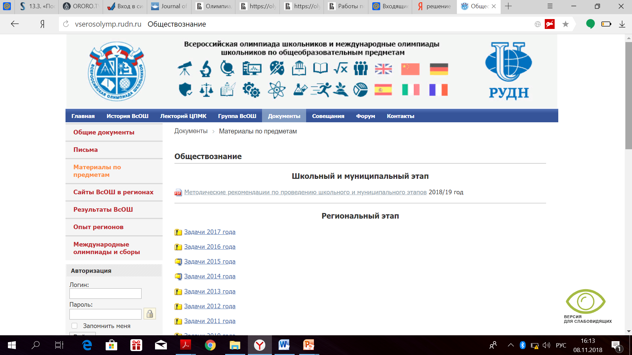

Slide 5
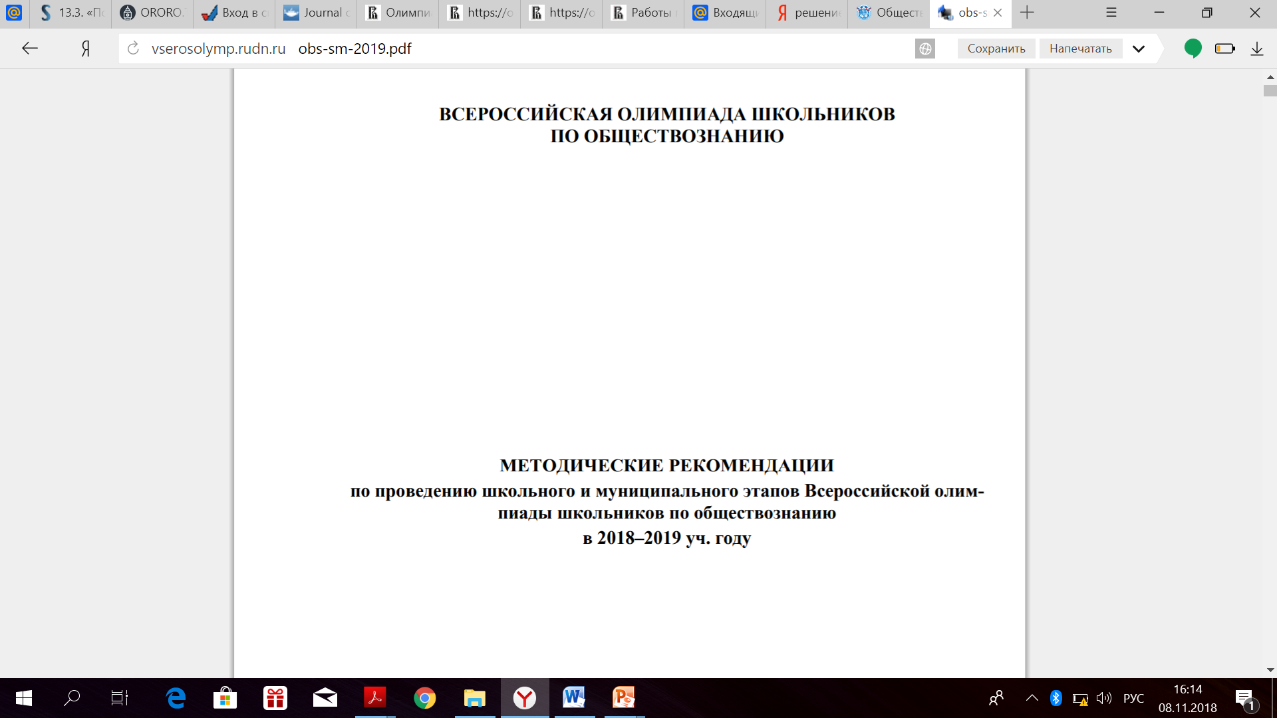

Slide 6
ОСНОВНЫЕ ТИПЫ ЗАДАНИЙ

Slide 7
Задания с рядами понятий, имен, фактов общественной жизни и т.д.
Обществоведческий кроссворд
Работа с таблицами, графиками, схемами и диаграммами по анализу приведенных данных
Составление развернутого плана ответа
Заполнение пропусков в тексте
Анализ обществоведческого текста
Эссе

Slide 8
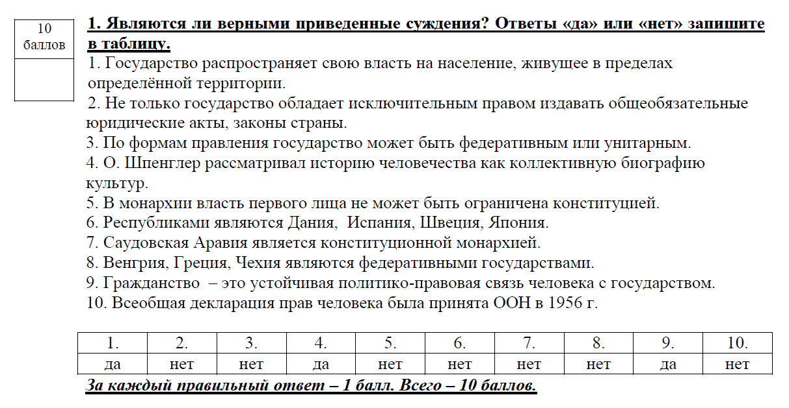

Slide 9
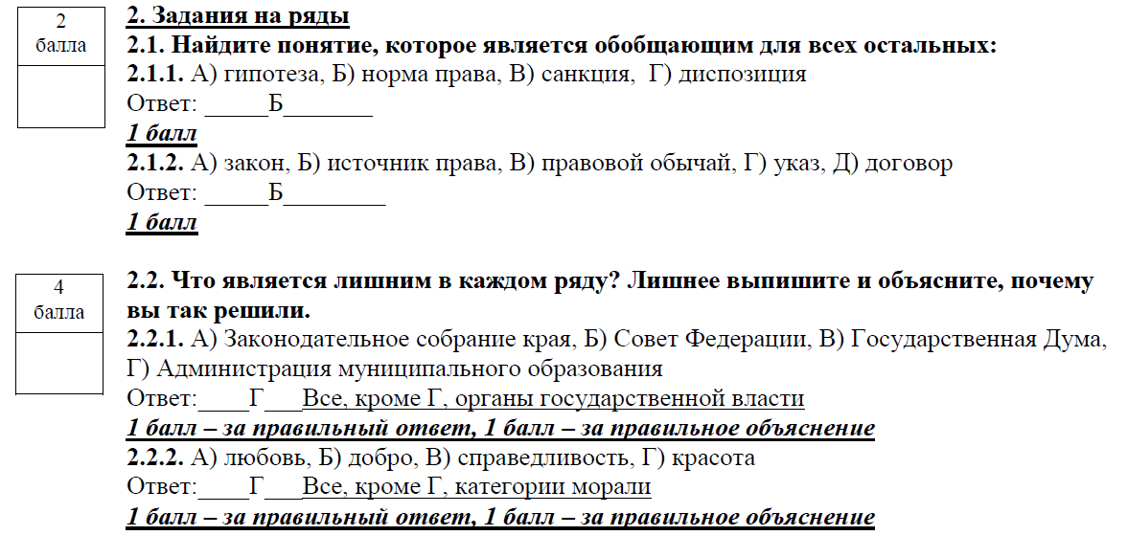

Slide 10
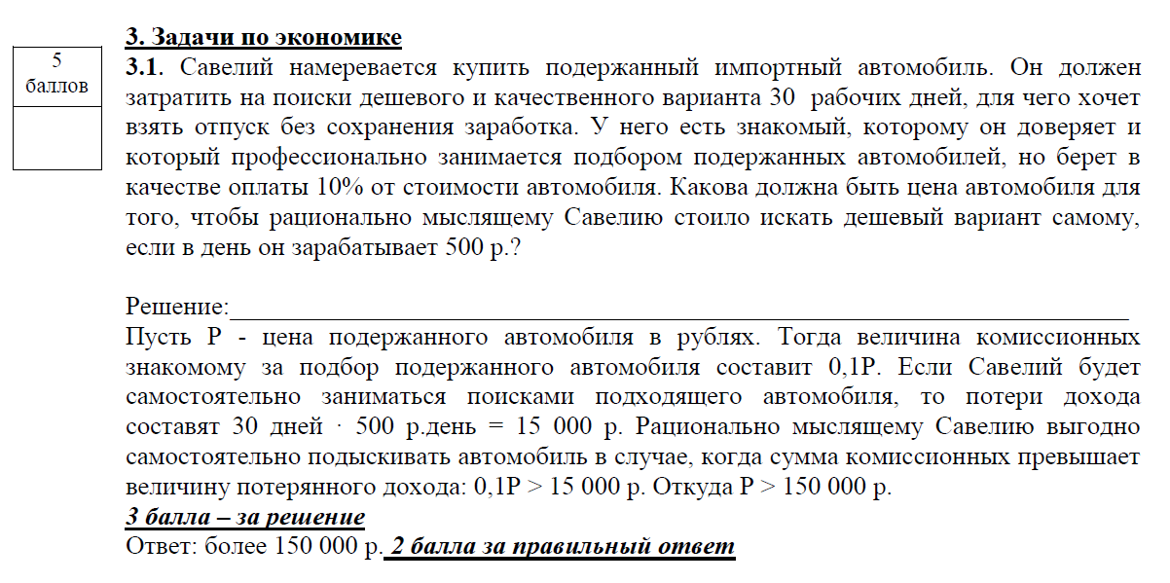

Slide 11
Некоторые способы решения логических задач
Метод рассуждений;
Метод преобразования логических выражений;
Табличный способ:

Slide 12
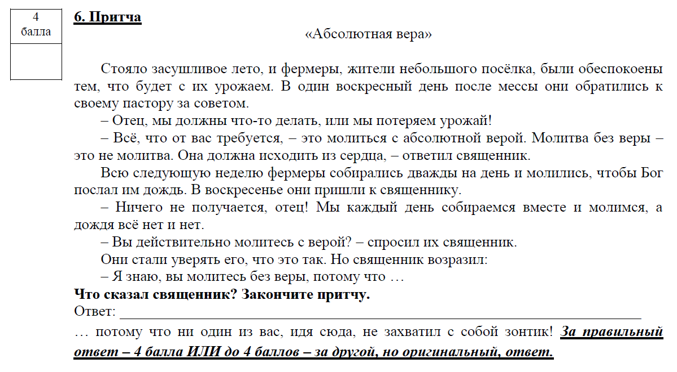

Slide 13
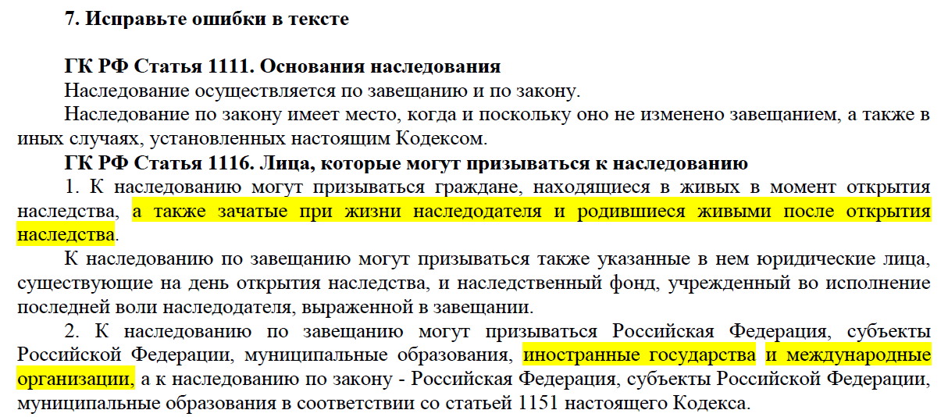

Slide 14
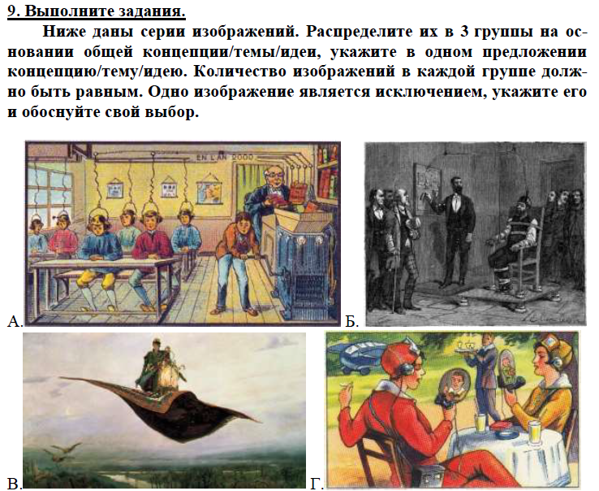

Slide 15
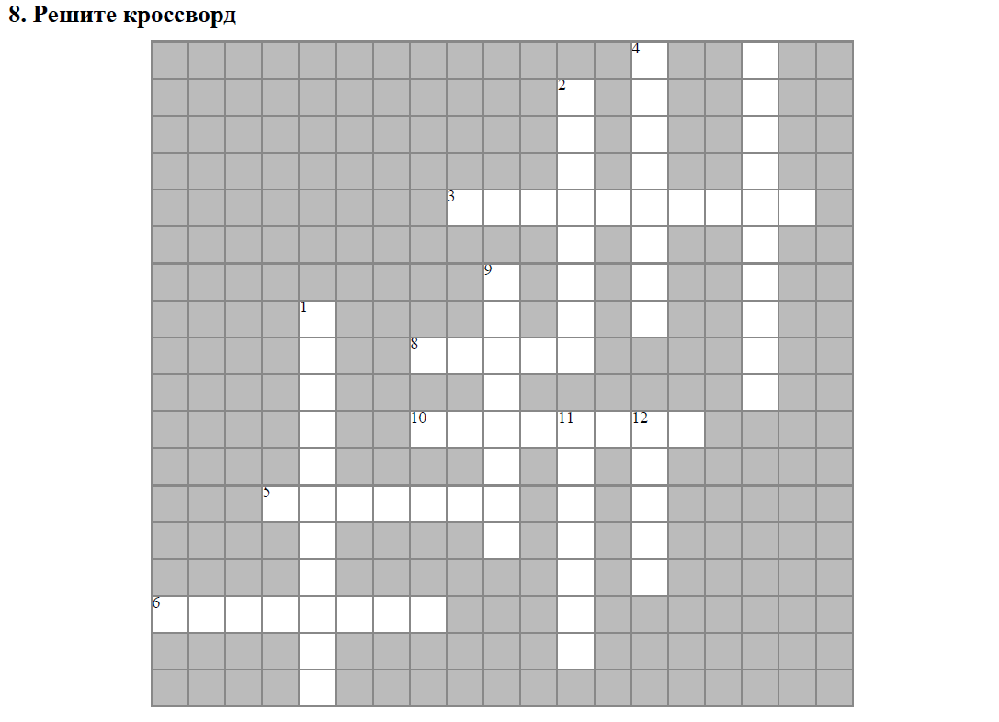

Slide 16
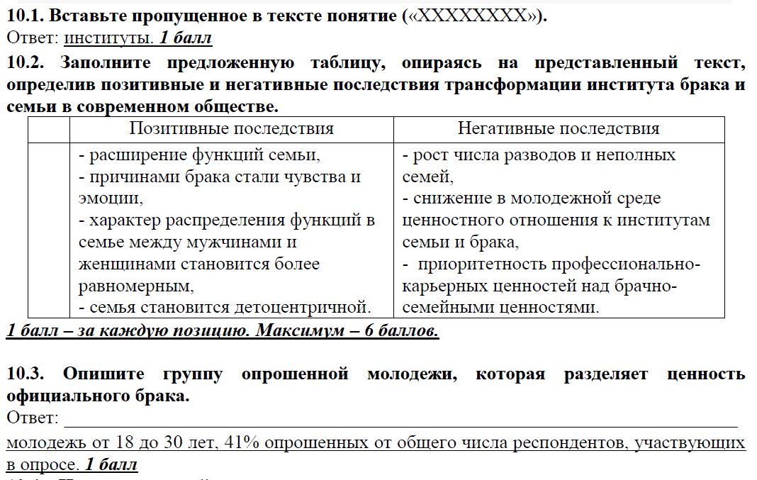

Slide 17
ЭССЕ
1. Гармония человека и природы не достижима в современном мире.
2. Социальное равенство возможно.
3. Проблема отцов и детей преодолима.
4. Все не так легко, как кажется.
5. Истина ничуть не страдает от того, если кто-либо ее не признает.
6. В политике средство важнее цели.
7. Всякое преступление так или иначе будет наказано.
8. Всегда хотят купить то, что осталось в одном экземпляре.

Slide 18
КРИТЕРИИ ОЦЕНКИ ЭССЕ
1. Понимание темы и соответствие ей содержания работы.
Если тема не понята автором или проинтерпретирована совершенно неправильно (грубо проигнорировано объективное содержание темы), остальные критерии при проверке данной работы могут не учитываться и за все эссе выставляется либо «0» баллов, либо (по решению жюри) не более «5» баллов за всю работу.
2. Владение теоретическим и фактическим материалом по теме.
3. Логичность авторского текста (обоснованность, непротиворечивость рассуждений, отсутствие пробелов в аргументации).
4. Общая гуманитарная эрудиция (знание социальных фактов и их уместное использование; творческий подход к ответу на вопросы, оригинальность мышления).
5. Культура письма: связность, системность, последовательность изложения, грамотность речи.
Каждый критерий может быть детализирован.
Общая сумма баллов – 50.

Slide 19
МУНИЦИПАЛЬНЫЙ ЭТАП ВсОШ
по обществознанию 2018-2019
Бориско Ольга Александровна,
Кубанский государственный университет
Тел.: +7 903 4499850
olgbor@mail.ru

